Slide 1
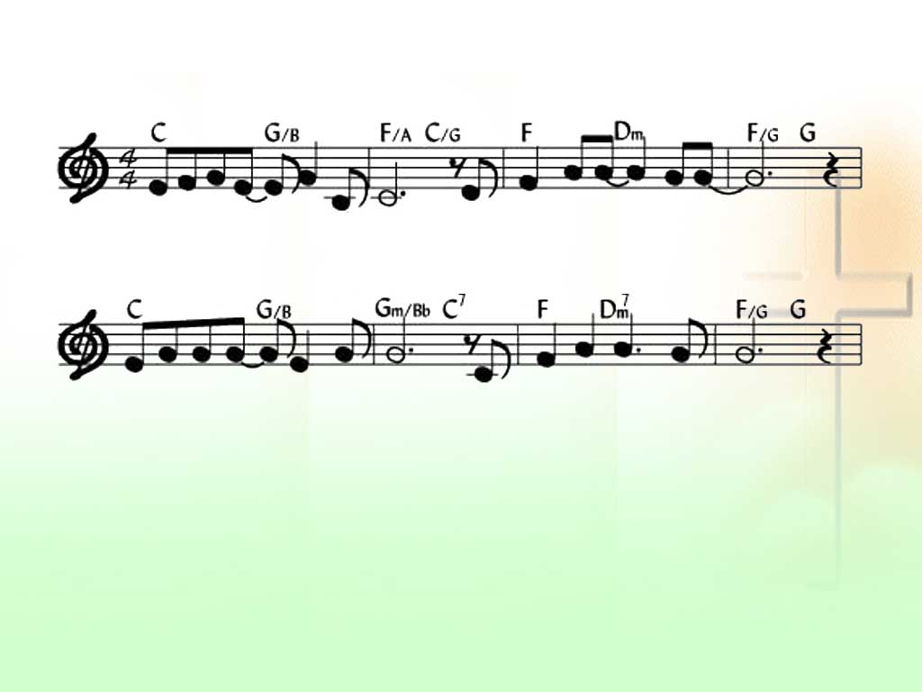
무엇이 변치 않아
무엇이변치 않아 내 소 망이- 되며 -
무엇이한- 결 같 아 내 삶을 품 으 리
1-4

Slide 2
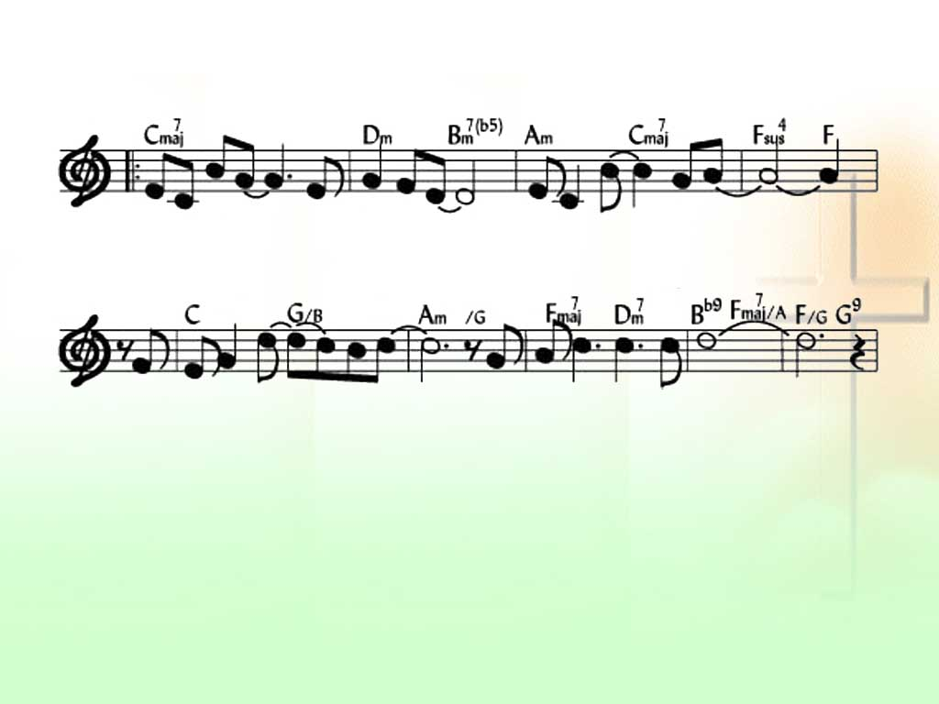
누구가날 만 족케해- 내영이- 쉬며 - -
그 누굴기- -다려 - 내 영이 기쁘리 -
2-4

Slide 3
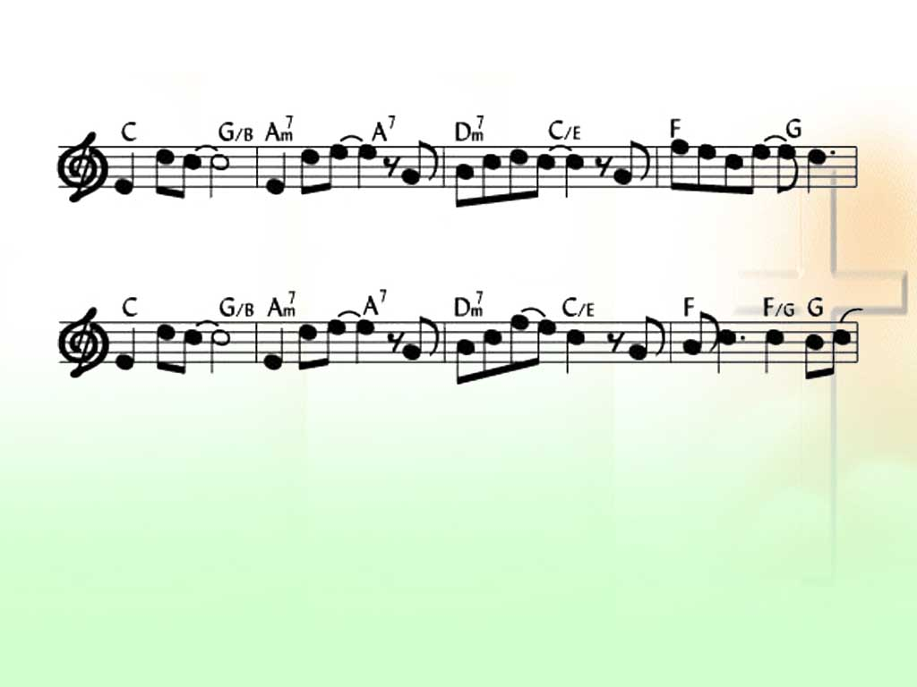
십자가- 십자가- 그 그늘아래 내 소망이있네
십자가- 십자가- 그 그늘아래 내 생명이 있네
3-4

Slide 4
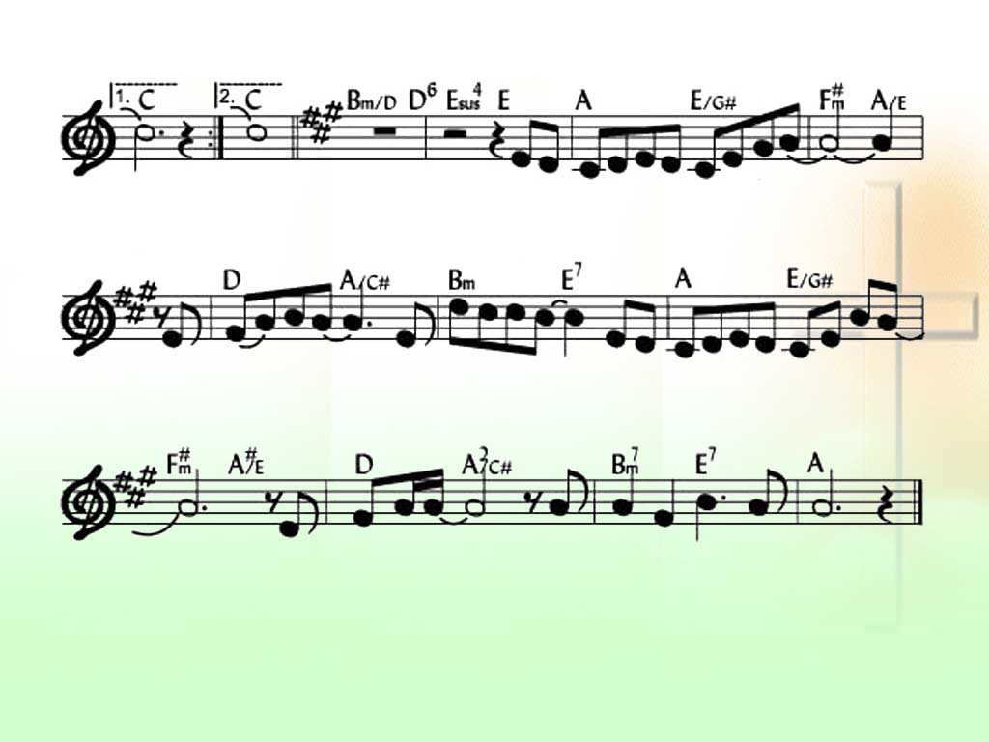
- - 주여내영을고요케하사-
십 자가를 품 게하시며 주여내영을잠잠케하사
- 십 자가로 - 만 족케하 소 서
4-4

